Slide 1
ACLS
دکتر مولود بالافر
متخصص طب اورژانس

Slide 3
VENTRICULAR TACHYCARDIA

Slide 4
VENTRICULAR FIBRILLATION

Slide 5
بیمار ارست وارد CPR شد
شروع ماساژقفسه سینه
اتصال به مانیتور و دادن اکسیژن و آماده کردن دفیبریلاتور
VT/VF بدون نبض
شوک بای فازیک 120-200 ومونوفازیک 360

Slide 6
شروع بلافاصله ماساژ قلبی و رگ گیری
بررسی ریتم (قابل شوک دادن)
شوک دوم
شروع بلافاصله ماساژو تزریق اپی نفرین و اینتوباسیون
شوک سوم

Slide 7
شروع بلافاصله ماساژ و تزریق آمیودارون 300 mg
بعد سیکل 7 میتوان 150 mg مجددا آمیودارون تزریق کرد

Slide 8
Pulseless Electrical Activity
Hypovolemia
Hypoxia
Hypothermia
Hyper or hypokalemia
Severe acidosis
Massive PE
Massive MI
Tamponade
Tension pneumothorax
Drug overdose
TCAs, antiarrhythmics, digoxin
Immediately need to think of causes

Slide 9
ASYSTOLE

Slide 10
اولین قدم در آسیستول و PEA تایید آن و چک اتصالات دستگاه و تعویض لیدها و افزایش آمپلی تود دستگاه هست
اولین قدم

Slide 11
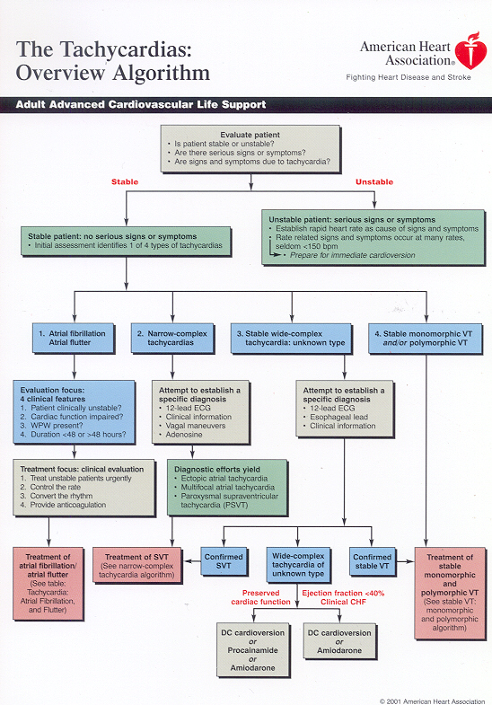

Slide 12
برادیکاردی سینوسی (ریت < 50 در دقیقه)
قدم اول چک ساچوریشن وبعد مانیتورینگ و نوار قلبی 12 لیدی با برقراری راه وریدی
وجود علایم شوک (کاهش هوشیاری/درد قفسه سینه/ هیپوتنشن/HF/علایم ناپایدار)
آتروپین 0.5 mg/Iv هر 3-5 دقیقه تا حداکثر دوز 3mg

Slide 13
مقاوم به آتروپین
پیس قلبی ترانس کوتانئوس یا
دوپامین 2-10mq/kg/min
اپی نفرین 2-10 mq/min
ایزوپروترونول 2-10 mq/min
مقاوم
پیس میکر وریدی

Slide 14
تاکی کاردی(ریت > 100-150)
قدم اول چک ساچوریشن و بعد مانیتورینگ و نوار قلبی 12 لیدی و بعد دادن اکسیژن و برقراری راه وریدی
وجود علایم شوک
شوک سینکرونیزه

Slide 15
فلوتردهلیزی و PSVT : بای فازیک 50-100 ژول
مونوفازیک 200 ژول
فیبریلاسیون دهلیزی : بای قازیک 120-200 ژول
مونو فازیک 200 ژول
VT با نبض : مونو و بای فازیک هر در 100 ژول

Slide 16
تاکی کاردی + علایم حیاتی نرمال
اگر QRS>0.12
پرو کاینامید : 20-50 mg/min (max 17 mg/kg)
سپس انفوزیون 1-4 mg/min
کنتراندیکه در QT طولانی و CHF

Slide 17
آمیودارون : 150 mg/10 min سپس انفوزیون 1mg/min/6h
سوتالول : 100mg /5min(1.5 mg/kg)
کنتراندیکه در QT طولانی
لیدوکایین : موارد مقاوم به داروهای فوق
1-1.5 mg/kg سپس 1-4 mg/min

Slide 18
با تشکر

